Slide 1

Факультет компьютерных наук Департамент программной инженерии Курсовая работа Андроид приложение IndieWindy
Выполнил студент группы БПИ173
Ройтман Сергей Игоревич
Научный руководитель:
Доцент департамента программной инженерии факультета компьютерных наук Александр Давидович Брейман
Высшая школа экономики, Москва, 2020
www.hse.ru
Notes:
Добрый день! Меня зовут Сергей Ройтман, я студент 3 курса, группы БПИ173 Мой научный руководитель: Александр Давилович Брейман
Тема моей курсовой работы: Андроид приложение IndieWindy

Slide 2

Предметная область
Музыкальные стриминг-сервисы – Android приложения
фото
фото
Высшая школа экономики, Москва, 2020
Ройтман С. И., БПИ-173, курсовая работа, Андроид приложение IndieWindy, 2020
Notes:
Приложение IndieWindy принадлежит к виду музыкальных стриминговых сервисов таких как: Google музыка, Boom, Яндекс музыка, Spotify, Apple музыка
Как они обычно работают?
Обычно технология монетизации в музыкальных сервисов – это платная подписка. Каждый пользователь приложения раз в какой-то фиксированный период(например, раз в месяц) платит за возможность прослушивать музыку известных исполнителей, затем из этих денег музыкальный сервис платит музыкантам(а чаще студиям, у которых есть права на распространение) их гонорары.

Slide 3

IndieWindy
Идея:
Сервис ориентированный на инди-музыкантов
Музыканты выкладывают аудиозаписи в свободный доступ
Пользователи слушают выложенные аудиозаписи
Пользователи могут финансово поддержать понравившегося им исполнителя
фото
фото
Высшая школа экономики, Москва, 2020
Ройтман С. И., БПИ-173, курсовая работа, Андроид приложение IndieWindy, 2020
Notes:
Чем IndieWindy от них отличается?
Сервис ориентированный на инди-музыкантов
Музыканты выкладывают аудиозаписи в свободный доступ
Пользователи слушают выложенные аудиозаписи
Пользователи могут финансово поддержать понравившегося им исполнителя
По-другому можно назвать это музыкальным краудфандингом. TODO перенести то что ниже
Изначально финансовая поддержка задумывалась как реальный денежный перевод с карты пользователя на карту музыканта, но как оказалось российские юридические особенности использования данных систем не позволяют совершать переводы такого рода, если вы не обладаете статусом Юр. лица, ИП, Самозанятого и т.п., так что пришлось от этого пока что отказаться. Сейчас пользователь просто переводит исполнителю внутреннюю валюту, стоимость которой никак не привязана к реальной. В дальнейшем я мог бы зарегистрировать ИП и принимать переводы и затем перечислять деньги исполнителям.

Slide 4
Терминология
Термин (рус.) | Термин (англ.) | Определение
Инди-музыка | Indie Music | В переводе – «Независимая музыка». Включает в себя музыкальные жанры, субкультуры, для которых характерны независимость от коммерческой поп-музыки и мейнстрима, особая DIY идеология (Do It Yourself — делай это сам).
Краудфандинг | Crowdfunding | Коллективное сотрудничество людей, которые добровольно объединяют свои деньги или другие ресурсы вместе, чтобы поддержать усилия других людей или организаций (в нашем случае музыкантов)
фото
фото
Высшая школа экономики, Москва, 2020
Ройтман С. И., БПИ-173, курсовая работа, Андроид приложение IndieWindy, 2020

Slide 5
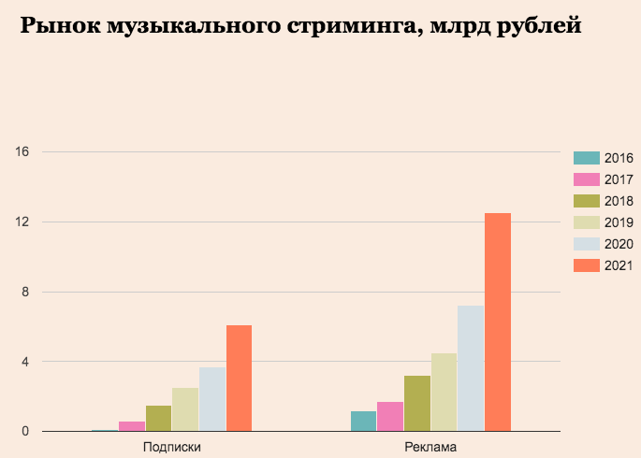
Актуальность работы
Рынок цифровой музыки сейчас стремительно растет в России и в мире.
фото
Значения 2020-2021 прогнозированы компанией
J'son & Partners Consulting в 2019 году
фото
Высшая школа экономики, Москва, 2020
Ройтман С. И., БПИ-173, курсовая работа, Андроид приложение IndieWindy, 2020
Notes:
Работа актуальна, т.к. спрос сейчас на музыкальные стриминговые сервисы стремительно растет сейчас во всем мире, а особенно растет в России.
Россия лидирует в мире по числу пользователей музыкальных потоковых сервисов. Аналитики ожидают в ближайшие 3 года роста рынка почти в 4 раза, до 18,6 млрд. рублей, со среднегодовым темпом роста на уровне 58%.
Есть основания полагать, что бесплатный музыкальный сервис будет расти не хуже, чем платный, учитывая динамику уровня доходов населения)

Slide 6
Цель и задачи работы
Цель работы Реализовать Андроид приложение, в котором пользователи могли бы искать и прослушивать аудиозаписи, выложенные исполнителями на платформу, а также могли бы поддерживать исполнителей финансово
Задачи работы
Разработать требования к продукту
Выбрать технологии для реализации
Реализовать серверную часть приложения
Реализовать клиентскую часть приложения
Разработать техническую документацию
фото
фото
фото
Высшая школа экономики, Москва, 2019
Ройтман. С. И., БПИ173, курсовая работа, Программа анализа логов событий систем отслеживания ошибок, 2019

Slide 7
Анализ существующих решений
фото
фото
Высшая школа экономики, Москва, 2020
Ройтман С. И., БПИ-173, курсовая работа, Андроид приложение IndieWindy, 2020

Slide 8
Функциональные требования
В приложении реализованы следующие функции:
Авторизация и регистрация
Поиск исполнителей, альбомов и аудиозаписей по имени
Прослушивание аудиозаписей с соответствующим функционалом
Поиск концертов по названию концерта или по названию исполнителя, участвующего в нем
Возможность совершать пожертвования в пользу исполнителя во внутренней валюте приложения
Возможность просматривать ленту записей (постов), созданных исполнителями
фото
фото
Высшая школа экономики, Москва, 2020
Ройтман С. И., БПИ-173, курсовая работа, Андроид приложение IndieWindy, 2020

Slide 9
Алгоритм работы программы
фото
фото
Высшая школа экономики, Москва, 2020
Ройтман С. И., БПИ-173, курсовая работа, Андроид приложение IndieWindy, 2020

Slide 10




Технологии и инструменты реализации
Сервер
БД
Мобильное приложение
фото
Хостинг
Система управления версиями
фото
Высшая школа экономики, Москва, 2020
Ройтман С. И., БПИ-173, курсовая работа, Андроид приложение IndieWindy, 2020
Notes:
Сервер реализован с помощью технологии ASP .NET Core 3.0, на языке программирования C# 8.0 Сервер предоставляет RESTful API, к которому стучиться клиент с мобильного устройства Взаимодействие с БД реализовано через две ORM-библиотеки: Entity Framework Core и Dapper ORM. Через EF я создавал БД использую Model-first подход, а micro-ORM Dapper я использовал для написания SQL запросов к БД.
В качестве БД была выбрана PostgreSQL, благодаря особенностям кросс-платформености
Притом аудиозаписи и картинки сохранены в БД в виде ссылок на AWS Cloud
Мобильное приложение было реализовано с помощью IDE Android Studio на языке Java 8. В качестве библиотеки для создания HTTPS запросов к серверу была выбрана разрабатываемая Google библиотека Volley
Для создание музыкального плеера была выбрана библиотека ExoPlayer, также разработанная Google
Для загрузки картинок из облака была использована библиотека Glide разрабатываемая и поддерживаемая Facebook
В качестве системы управления версиями я использовал Github, там же я вел Issue Tracker проекта
После я решил попробовать развернуть сервер и БД приложение на веб-сервере предоставляемом Azure по студенческой подписке. Развернул. Настроил Continious Delivery с помощью интеграции с GitHub: когда комичу проект в ветку azure, сервер автоматически пересобирает решение и перезапускает его на сервере

Slide 11
Демонстрация результатов работы
фото
фото
Высшая школа экономики, Москва, 2020
Ройтман С. И., БПИ-173, курсовая работа, Андроид приложение IndieWindy, 2020

Slide 12
Шаблон
фото
фото
Высшая школа экономики, Москва, 2020
Ройтман С. И., БПИ-173, курсовая работа, Андроид приложение IndieWindy, 2020

Slide 13
Шаблон
фото
фото
Высшая школа экономики, Москва, 2020
Ройтман С. И., БПИ-173, курсовая работа, Андроид приложение IndieWindy, 2020

Slide 14
Дальнейшие улучшения
фото
фото
Высшая школа экономики, Москва, 2020
Ройтман С. И., БПИ-173, курсовая работа, Андроид приложение IndieWindy, 2020

Slide 15
Список использованных источников
фото
фото
Высшая школа экономики, Москва, 2020
Ройтман С. И., БПИ-173, курсовая работа, Андроид приложение IndieWindy, 2020

Slide 16
Шаблон
фото
фото
Высшая школа экономики, Москва, 2020
Ройтман С. И., БПИ-173, курсовая работа, Андроид приложение IndieWindy, 2020

Slide 17

Ройтман Сергей Игоревич
siroytman@edu.hse.ru
Москва - 2020

